Slide 1
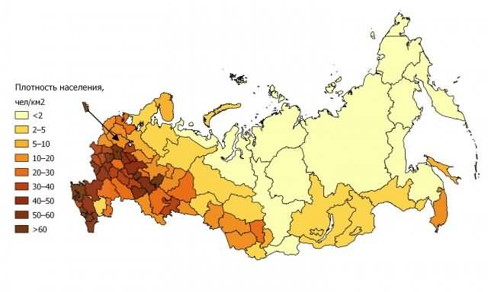
ПЛОТНОСТЬ НАСЕЛЕНИЯ
Цель урока – узнать, как размещено население по территории России, познакомиться со средней плотностью населения.

Slide 2
Влияет ли плотность населения на качество жизни?

Slide 3
Плотность населения – количество жителей на единицу площади.
Показатель плотности населения обычно измеряется в чел./кв. км.
Плотность населения в России – 8,4 чел./кв. км. при среднемировом значении почти 50 чел./кв.км.

Slide 4
Задание №1.
Рассмотреть карту плотности населения по рис.238 стр.286
Ответить на вопросы:
-Какую информацию можно узнать по карте?
-Отражены ли на карте территории сплошного и очагового заселения?

Slide 5
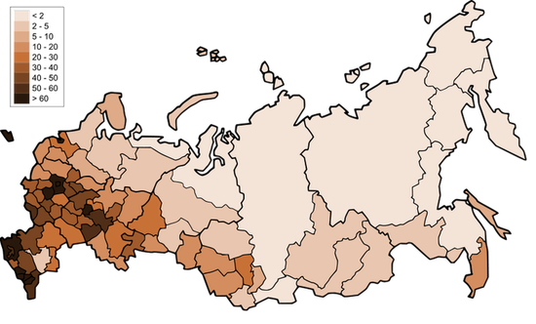
ПЛОТНОСТЬ НАСЕЛЕНИЯ РОССИИ

Slide 6
Главная полоса расселения – основной регион, заселенный людьми, имеющий максимальную плотность населения.
В пределах этой полосы проживает более 2/3 всего населения России, притом, что она занимает всего 1/3 от общей площади страны.

Slide 7
Регионы России с максимальной плотностью населения (чел./кв. км.):
Регионы России с минимальной плотностью населения (чел./кв. км.):
Москва (4800) Санкт-Петербург (3600)
Московская область (160) Республика Ингушетия (122) Республика Северная Осетия (88) Республика Чечня (85) Краснодарский край (71)
Чукотский АО (0,07)
Ненецкий АО (0,24)
Республика Якутия (0,31)
Магаданская область (0,33)
Камчатский край (0,69)
Ямало-Ненецкий АО (0,70)
Красноярский край (1,20)

Slide 8
Задание №2.
На основе анализа карт и физической карты атласа, объясните, почему плотность населения на одних территориях сконцентрирована, а на других слишком низка?

Slide 9
Ответы
1.Разная степень освоенности территории.
а. Время заселения территории.
б. Наличие транспортных путей.
в. Развитие инфраструктуры в целом.
2.Разная степень благоприятности условий для жизни человека.
а. Климатические условия.
б. Особенности рельефа.
в. Экологические условия.

Slide 10
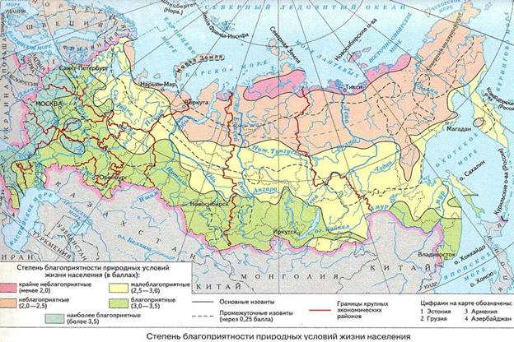

Slide 11
Расселение – процесс освоения новых территорий и результат этого процесса.
Что нужно для того, чтобы осваивать северные территории страны?
Для того чтобы осваивать северные территории России, необходимы огромные материальные вложения, человеческие ресурсы, современная техника.
Основные формы расселения:
Кочевая
Оседлая

Slide 12
Во многих регионах России плотность населения меняется в зависимости от сезона года. Приведите примеры таких регионов.
Например, плотность населения Краснодарского края, Ставропольского края, Ростовской области увеличивается в летний период времени, так как сюда со многих регионов нашей страны люди приезжают отдыхать, тем самым увеличивается численность населения, а значит, его плотность

Slide 13
Влияет ли плотность населения на качество жизни?
Зад. 4,5 стр.287 -учебник

Slide 14
ВЫВОД:
как высокая плотность населения, так и низкая ведут к негативным последствиям в экономическом, хозяйственном плане, с точки зрения воздействия на природу и на других людей.

